Slide 1
Estrategias y Tácticas de Precios y Gestión de la Rentabilidad
Sesión 7 y 8

Slide 2

Estrategia de Precios
Aspectos a considerar antes de fijar un precio.

Slide 3

1. Comprender los costos
Costos Fijos
No cambian con el nivel de producción. Ejm: el alquiler, los sueldos del personal administrativo y los seguros.
Costos Variables
Varían directamente con el nivel de producción. Ejm: la materia prima, la mano de obra, los gastos de envío.
Costos Totales
La suma de los costos fijos y variables. Esto te dará una idea clara del mínimo precio que necesitas para cubrir tus costos.

Slide 4

2. Analizar el mercado
Demanda del Producto: Investigar cuántos clientes están interesados en tu producto y cuánto estarían dispuestos a pagar.
Segmentación de Clientes: Identificar los segmentos y sus características de compra, incluyendo su sensibilidad al precio.
Competencia: Estudiar los precios de los competidores y cómo se posicionan sus productos en el mercado.

Slide 5
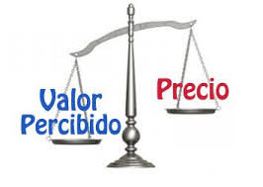
3. Determinar el valor percibido
1. Beneficios del Producto: Identificar las características y beneficios clave de tu producto y cómo se diferencian de los competidores.
2. Percepción del Cliente:
Evaluar cómo los clientes perciben el valor de tu producto en comparación con otros en el mercado. Esto puede involucrar encuestas, grupos focales o entrevistas.
3. Seleccionar una estrategia de precios

Slide 6
Otros factores
Regulación y Normativas
Asegurarte de cumplir con las leyes y regulaciones del mercado en el que operas.
Ciclo de Vida del Producto
Ajustar los precios a lo largo de las diferentes etapas del ciclo de vida del producto (introducción, crecimiento, madurez, declive).
Objetivos de la Empresa
El precio debe estar alineado con los objetivos generales del negocio. Ejem: maximizar el beneficio, incrementar la cuota de mercado o posicionar la marca.

Slide 7

Pruebas y ajustes
Precio de Prueba:
Implementar el precio elegido y observar la reacción del mercado.
01
Recopilación de Datos:
Monitorear las ventas, la rentabilidad y el feedback de los clientes.
02
Ajustes:
Realizar ajustes necesarios en función de los resultados obtenidos. Esto puede incluir incrementar o reducir precios, ofrecer descuentos o promociones.
03

Slide 8

Fijación de Precios

Slide 9


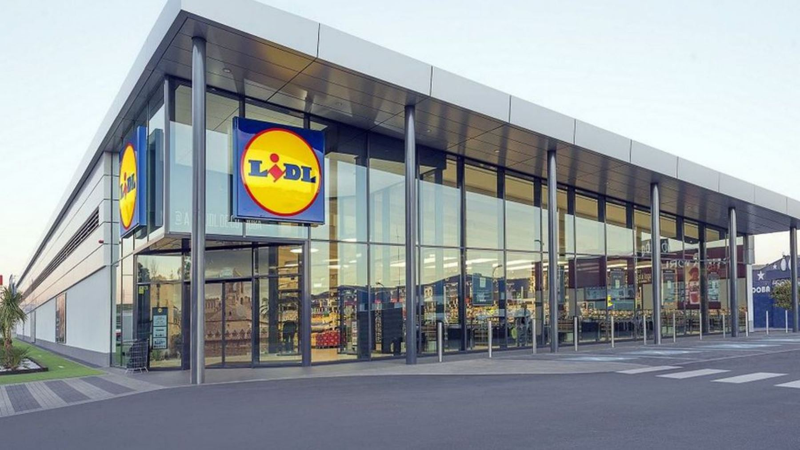
1. Fijación de precios basado precios bajos
Estrategia de precios significativamente más bajos que los de la competencia para atraer a un mayor número de clientes.
Se utiliza para ganar cuota de mercado rápidamente y atraer a consumidores sensibles al precio.
Las empresas que adoptan esta estrategia suelen buscar la eficiencia operativa y la reducción de costos para mantener la rentabilidad a pesar de los márgenes más bajos.

Slide 10
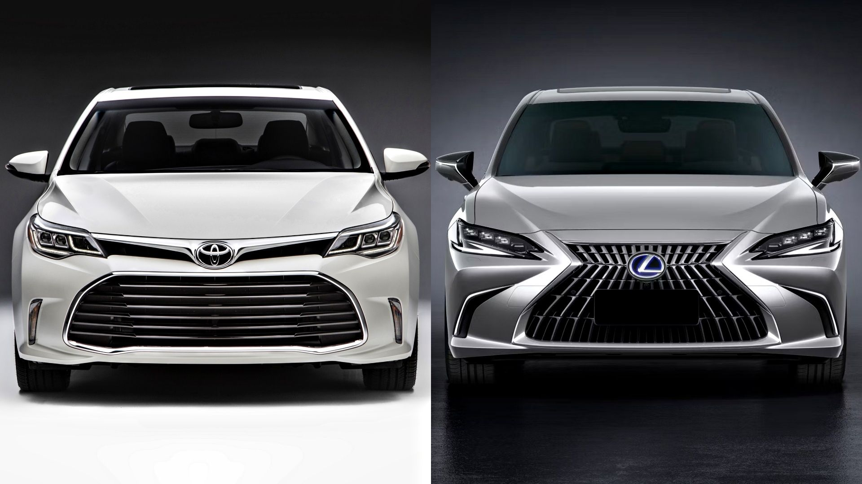




2. Fijación de precios basado en posicionamiento
Su usa cuando se busca crear una percepción de exclusividad y lujo. La marca juega un papel crucial en la decisión de compra.
Para productos de alta gama donde los clientes están dispuestos a pagar más por el prestigio y la calidad percibida.

Slide 11




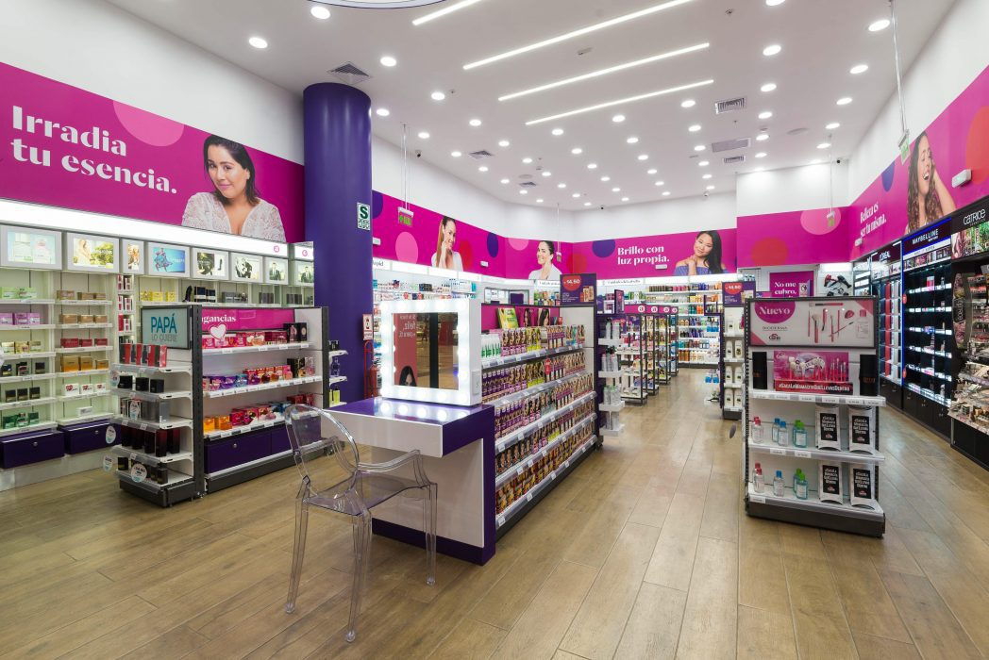


3. Fijación de precios basado en el buen valor
En mercados sensibles al precio donde los clientes buscan una buena relación calidad-precio.
Cuando la empresa quiere atraer a una amplia base de clientes ofreciendo calidad a precios razonables.

Slide 12


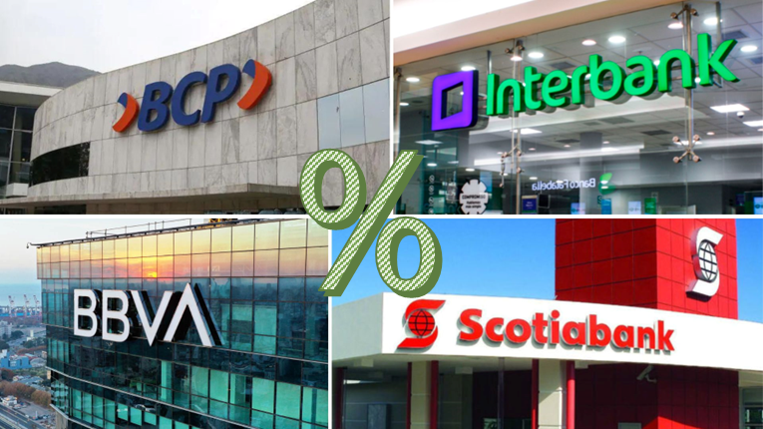
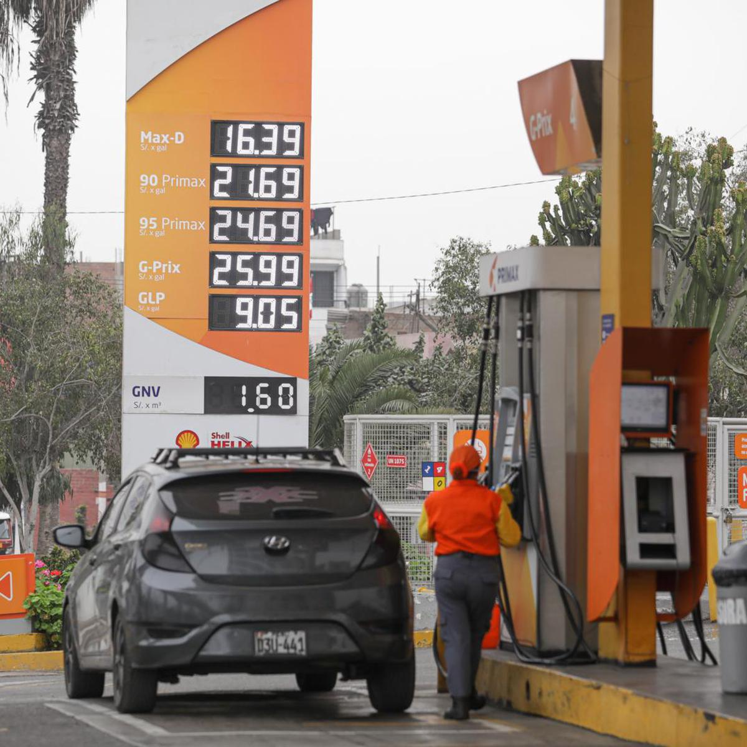
4. Fijación de precios basado en márgenes
Cuando se desea asegurar un margen de beneficio constante.
Son industrias donde es crucial mantener márgenes de beneficio para cubrir costos y generar ganancias.
Para productos con costos de producción variables y la necesidad de ajustar los precios en consecuencia.
Los precios tienden a ser similares y se minimiza la competencia en precios.

Slide 13

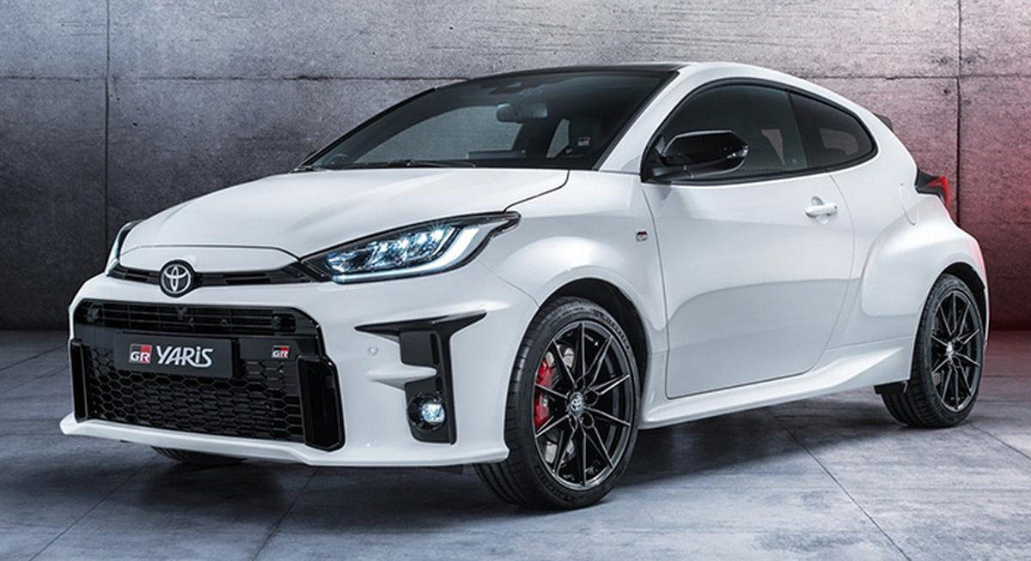
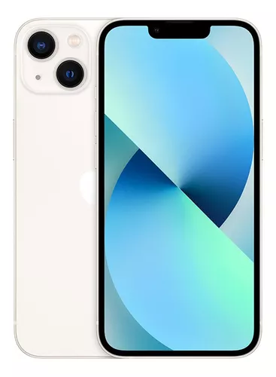
5. Fijación de precios basado en el costo del producto
En mercados donde los consumidores no son muy sensibles al precio y están más enfocados en la estabilidad y fiabilidad del producto.
COSTOS
MARGEN
PRECIO
Los costos de producción son claros.
Busca asegurar una rentabilidad mínima en cada venta.
Costo | S/. 30 | Uvas, fermentación, embotellado, etc
Margen | S/. 15 | 50%
Precio | S/. 45
Costo | $ 20,000 | materiales, mano de obra, fabricación, etc.
Margen | $ 4,000 | 20%
Precio | $ 24,000
Costo | $500 | Producción, investigación, desarrollo, marketing, etc
Margen | $300 | 60%
Precio | $800

Slide 14


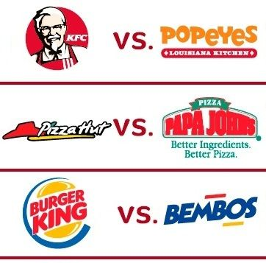



6. Fijación de precios basado en la competencia
En mercados altamente competitivos donde los precios de los competidores tienen un gran impacto en las decisiones de compra.
Se ajustan los precios en respuesta a las estrategias de los competidores.
Para productos y servicios poco diferenciados donde el precio es un factor decisivo.
Consejo: Si el mercado está dominado por competidores más grandes la empresa puede decidir enfocarse en nichos de mercado desatendidos con productos de valor agregado a precios más altos.

Slide 15



7. Fijación de precios de penetración en el mercado
Busca captar rápidamente una cuota de mercado con precios bajos inicialmente. Busca generar una demanda inicial fuerte que permita a la empresa establecerse en el mercado y ganar visibilidad, reconocimiento y lealtad.
Una vez establecida, la empresa puede ajustar gradualmente los precios hacia niveles más normales o competitivos.
Streaming y ganarle a Netflix
Celulares y ganarle a Samsung
AFP y ganarle a Prima

Slide 16
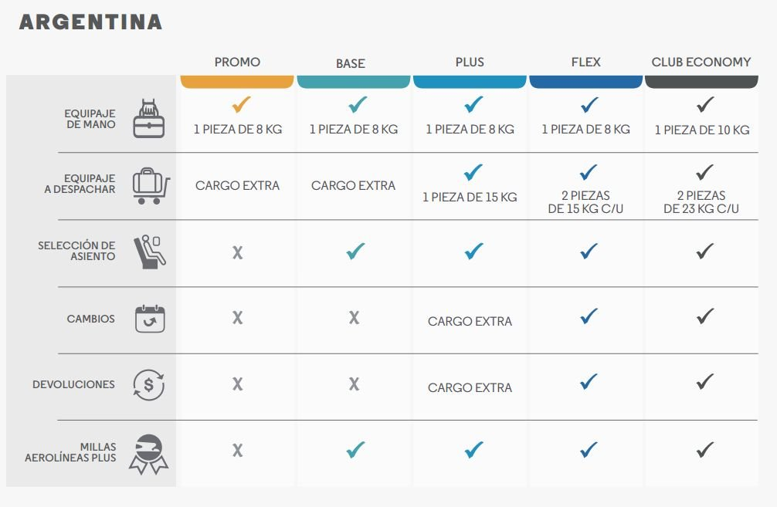
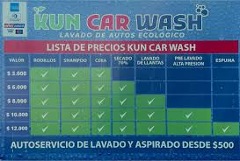
8. Fijación de precios basado en línea de productos
Establece precios dentro de una misma línea o familia de productos o servicios, que pueden variar en características, calidad o prestaciones.
Los precios se establecen de manera que reflejen estas diferencias y maximicen la percepción de valor en relación con cada producto específico dentro de la línea.

Slide 17

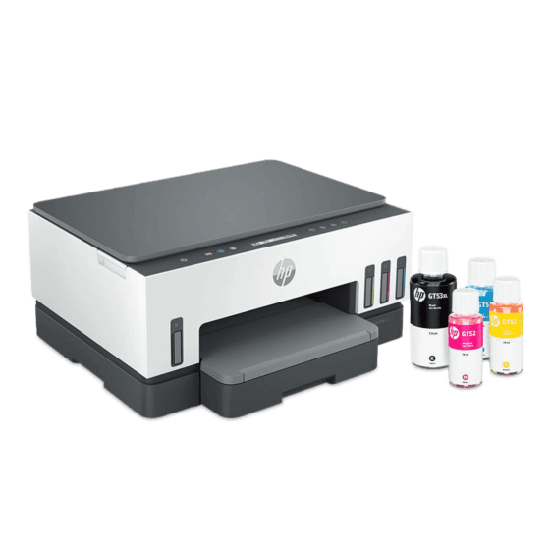

9. Fijación de Precios de Productos Cautivos
Se refiere a la estrategia donde un producto es vendido a un precio relativamente bajo, mientras que sus consumibles o complementos necesarios para su funcionamiento (productos cautivos) se venden a precios más altos.
Esta estrategia busca captar clientes con un costo inicial atractivo y generar ingresos recurrentes a través de la venta continua de los productos cautivos.

Slide 18




10. Fijación de Precios de Paquetes de Productos
Implica agrupar varios productos relacionados y venderlos juntos a un precio combinado más bajo que el precio total de los productos si se compraran por separado.
Esta estrategia busca incentivar a los consumidores a comprar más productos de una vez, aumentando así el valor percibido y la conveniencia para el cliente.

Slide 19
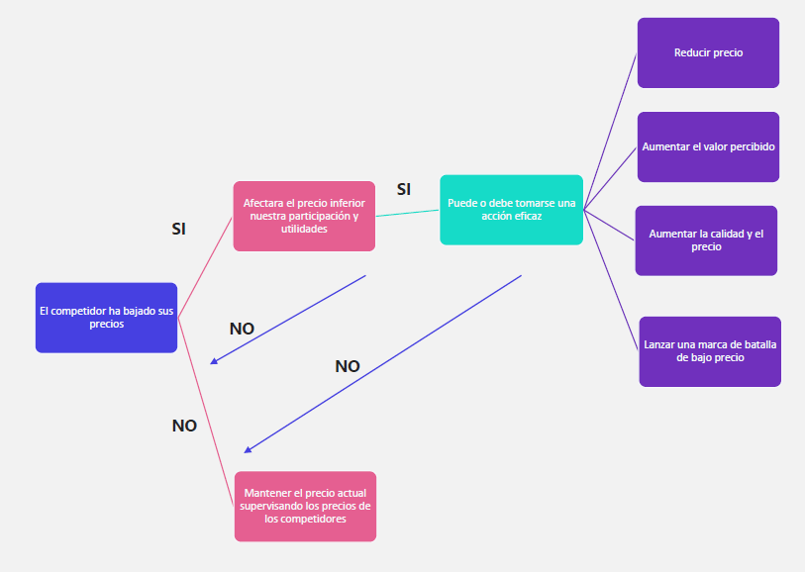
MODIFICAR LOS PRECIOS

Slide 20
Test Fijación de Precios
https://es.educaplay.com/recursos-educativos/19673587-precio_y_estrategia.html

Slide 21

EL VALOR DE LAS COSAS
https://youtu.be/if-Mg4rqtsk?si=sAEhPGzU65DjUeby

Slide 22
Espacio Práctico
INDICACIONES
Discute con tu grupo que estrategia de precios te gustaría utilizar para tu trabajo final.

